Slide 1
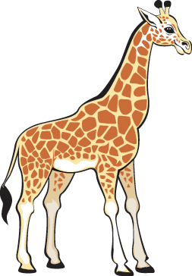
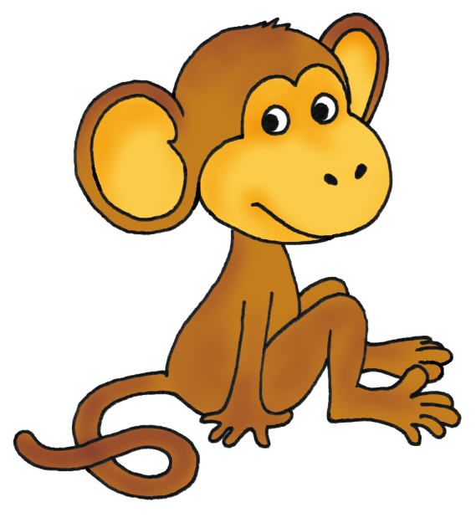
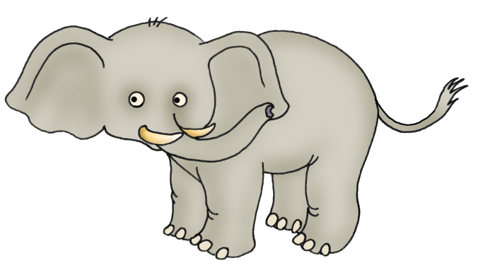
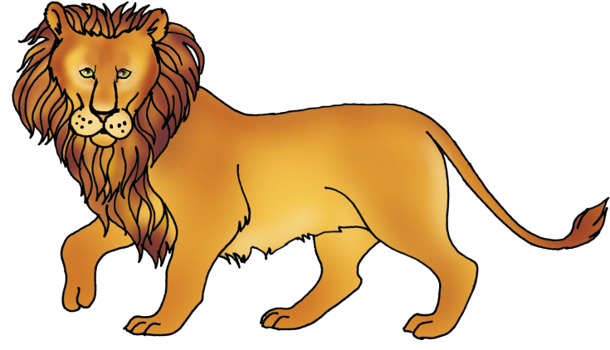
На деревах грається,
На хвостику гойдається.
Непосидливе малятко
Це веселе…
Відгадайте загадки.

Slide 2
Дуже товсті ноги маю,
Тихо їх пересуваю.
Височезний я на зріст,
Біля рота маю хвіст!
Відгадайте загадки.

Slide 3
Пазуристий і гривастий.
Може він на них напасти.
Має він страшенний рев.
Відгадали? Хто це?..
Відгадайте загадки.

Slide 4
Така велика довга шия,
І вища за найбільшу шафу,
Така розумна і красива
У зоопарку є…
Відгадайте загадки.

Slide 5
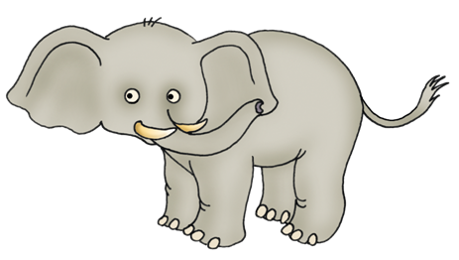
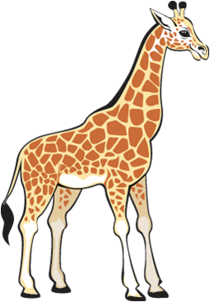
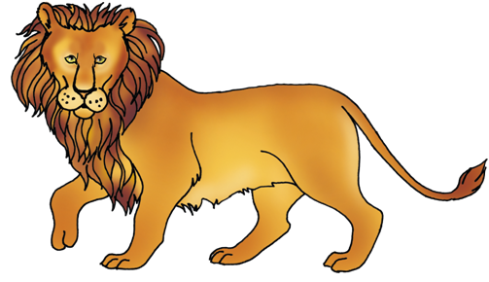
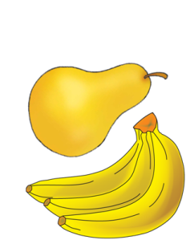
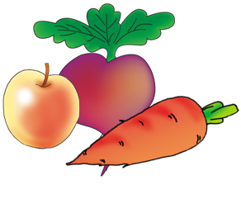
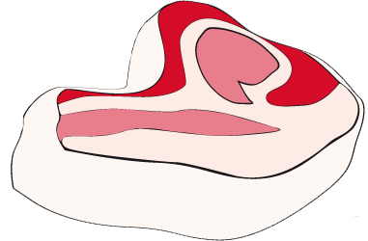
Нагодуйте тварин.

Slide 6
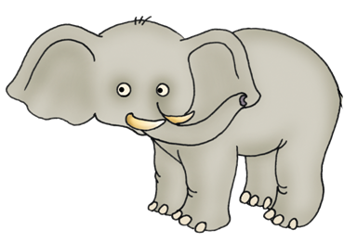
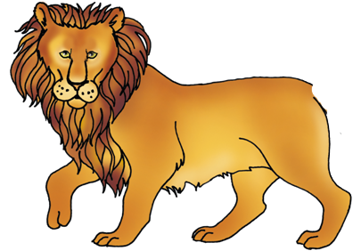
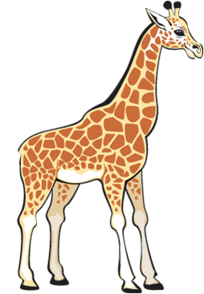
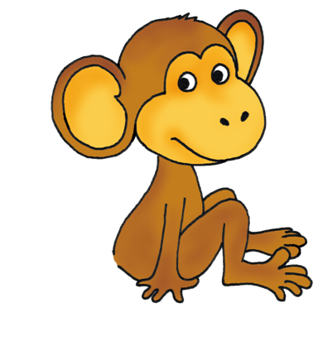
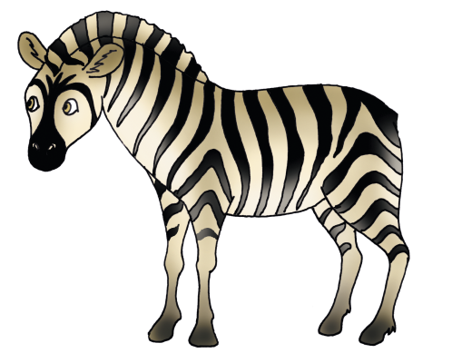
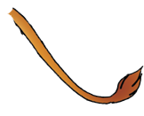
Визначте, де чий хвіст.

